Slide 1
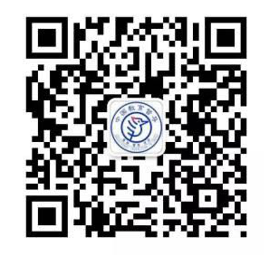
2022年对省级人民政府履行教育职责情况满意度调查
目前国家正开展对省级人民政府履行教育职责满意度调查，请扫描“中国教育督导”微信公众号二维码（见右），选择“关注公众号”，点击首页底部“互动平台”进入“政府履职情况调查”，参满意度调查。
时间：截止至2022年12月31日

